Slide 1

II Encuentro
JÓVENES EMPRENDEDORES IES Zaidín-Vergeles
Granada 16 de Noviembre 2023
Mesa redonda:
“Con apoyo es más fácil”
Diversas entidades te contarán cómo pueden ayudarte a hacer realidad tu idea de negocio

Slide 2

II Encuentro JÓVENES EMPRENDEDORES IES Zaidín-Vergeles
OBJETIVOS:
POR QUÉ es importante el Emprendimiento.
QUÉ necesidades tiene un emprendedor.
CÓMO podemos ayudar desde las diferentes instituciones públicas y privadas.

Slide 3
II Encuentro JÓVENES EMPRENDEDORES IES Zaidín-Vergeles
PANELISTAS

Slide 4
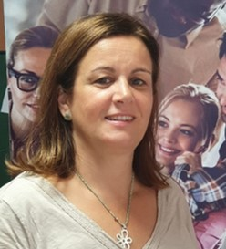
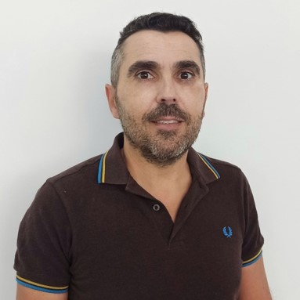
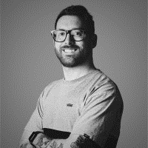

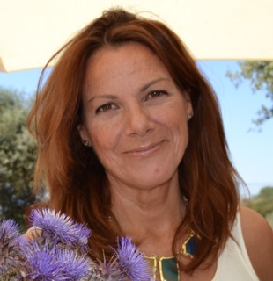





PANELISTAS
Mª Jesús Salcedo
Alfonso Gil
Alejandro Valero
Mª Angeles Montero
Belén Carvajal
@empleagranada
@CCGranada
@AJE_Granada
@SAEmpleo
@CadeGranada
Notes:
María Jesús Salcedo Ocón, Concejalía Educación, Empleo e Igualdad, Ayuntamiento de Granada.
Alfonso Gil, Cámara de Comercio de Granada
Alejandro Valero, miembro de la Junta Directiva de la Asociación de Jóvenes Emprendedores, y fundador de Busco Extra.
Maria Angeles Montero de Espinosa Rodriguez, Servicio Andaluz de Empleo.

Slide 5


¿Qué es EMPRENDER?

Slide 6

    Es AYUDAR a la gente, dando respuesta a sus problemas, necesidades y demandas.
    Es la clave del DESARROLLO y de la EMPLEABILIDAD hoy.
    Es HACER UN MUNDO MEJOR.
Notes:
Ser conscientes de nuestro propio potencial, entendido como la capacidad que tenemos para transformar la realidad a través de una propuesta de valor, un producto y/o servicio.

Slide 7

II Encuentro JÓVENES EMPRENDEDORES IES Zaidín-Vergeles
La probabilidad de que un alumno cree una empresa en algún momento de su vida es de tres a seis veces mayor si ha recibido educación en emprendimiento.
Proporcionar a todos los jóvenes una experiencia práctica de emprendimiento antes de finalizar la educación obligatoria.
Los profesores desempeñan un papel protagonista, dado el fuerte impacto que tienen en los logros de sus alumnos.
Notes:
Y el Prólogo del Informe “Educación en emprendimiento” nos pone sobre la mesa:
los estudios indican que la probabilidad de que un alumno o estudiante cree una empresa en algún momento de su vida es de tres a seis veces mayor si ha recibido educación en emprendimiento. Con el Plan de acción sobre emprendimiento 2020 y la Comunicación «Replantear la educación», la Comisión Europea ha insistido en la necesidad de incorporar el aprendizaje emprendedor en todos los sectores de la educación, incluido el aprendizaje no formal. Ambos documentos instan a los Estados miembros a proporcionar a todos los jóvenes una experiencia práctica de emprendimiento antes de finalizar la educación obligatoria, y destacan la importancia del aprendizaje práctico en la educación y la formación.
Los profesores desempeñan un papel protagonista, dado el fuerte impacto que tienen en los logros de sus alumnos.
Ref. “Educación en emprendimiento” Publicado por Unidad «Emprendimiento 2020» Dirección General de Empresa e Industria - Comisión Europea.

Slide 8

II Encuentro JÓVENES EMPRENDEDORES IES Zaidín-Vergeles
Uno de cada tres jóvenes querría emprender
el 77% de ellos considera que hoy en día es muy difícil montar una empresa
Jóvenes
Españoles menores 30 años
Principales Obstáculos
II Encuesta Adecco Jóvenes Emprendedores.
47%
28%
14%
14%
Falta de CAPITAL para poner en marcha el negocio
Falta de una IDEA clara
Desconocimiento de los TRAMITES a seguir.
Los IMPUESTOS a pagar.
Notes:
Según la II encuesta de Jóvenes Emprendedores 1 de cada 3 jóvenes españoles querría emprender. Sin embargo, 3 de cada 4 jóvenes piensan que es muy difícil emprender y señalan
como principales obstáculos para ello:
1 la falta de capital para poner en marcha el negocio (47%),
2 la falta de una idea clara que pueda tener éxito (28,2%),
3 el desconocimiento de los trámites a seguir (14,4%)

Slide 9
II Encuentro JÓVENES EMPRENDEDORES IES Zaidín-Vergeles
RETOS

Slide 10
II Encuentro JÓVENES EMPRENDEDORES IES Zaidín-Vergeles
JOURNEY EMPRENDEDOR
  1. Puntos de Dolor en cada Etapa
  2. Herramientas de cada institución para apoyar

Slide 11
PANELISTAS
Mª Jesús Salcedo
Alfonso Gil
Alejandro Valero
Mª Angeles Montero
Belén Carvajal
@empleagranada
@CCGranada
@AJE_Granada
@SAEmpleo
@CadeGranada
Notes:
María Jesús Salcedo Ocón, Concejalía Educación, Empleo e Igualdad, Ayuntamiento de Granada.
Alfonso Gil, Cámara de Comercio de Granada
Alejandro Valero, miembro de la Junta Directiva de la Asociación de Jóvenes Emprendedores, y fundador de Busco Extra.
Maria Angeles Montero de Espinosa Rodriguez, Servicio Andaluz de Empleo.

Slide 12

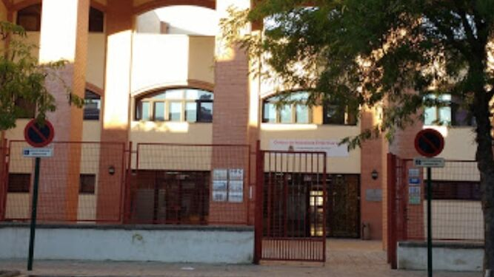
ÁREA DE EMPLEO Y DESARROLLO EMPRESARIAL
Centro Municipal de Iniciativas Empresariales (CMIE)
C/Ismail, 39-41 18013 – GRANADA
Tlfno. 958185280

Slide 13


Slide 14
AJE Granada

Slide 15
SAE

Slide 16


¿Qué es Andalucía Emprende?
SOMOS un INSTRUMENTO PÚBLICO, de la Junta de Andalucía.
ESTAMOS para AYUDARTE a EMPEZAR.
.
Notes:
Somos una fundación adscrita a la Consejería de Universidad, Investigación e Innovación de la Junta de Andalucía.
MISIÓN
FOMENTAR el emprendimiento, especialmente en los jóvenes y en zonas con más dificultad, como el ÁMBITO RURAL.
AYUDAR a las personas emprendedoras y autónomas a convertir sus ideas de negocio en empresas viables y generadoras de empleo.

Slide 17

Notes:
YO TAMBIÉN EMPRENDO.
GUÍA DE EMPRENDIMIENTO JUVENIL
Esta guía va dirigida a jóvenes con ideas y proyectos con ganas de mejorar el mundo y con la que esperamos poder dar respuesta a las dificultades manifestadas para llevar a cabo sus iniciativas empresariales.

Slide 18

Notes:
Empezar.tv, el primer canal en streaming y multiformato de España para estimular y ayudar a emprendedores con su idea de negocio en los primeros pasos. Acabamos de arrancar la segunda temporada, en la que vamos a emitir 125 programas, muy, muy innovadores, para poner a disposición de emprendedores y autónomos contenidos de utilidad, diseñados “a la carta”, para ayudarles a abordar los retos de la nueva realidad. Toda la información de los programas y el calendario de eventos ya está disponible en la web de Empezar.tv y os invito a todos a que os suméis y participéis porque no os vais a arrepentir.
La nueva temporada apuesta por formatos innovadores de entretenimiento y gamificación, con un total de 125 programas, repartidos en 15 iniciativas, que tienen como objetivo incrementar la interacción con la audiencia y la visibilidad de sus destinatarios y poner a su disposición contenidos de utilidad, diseñados “a la carta”, para ayudarles a abordar los retos de la nueva realidad.

Slide 19


Concursos
Gran Quiz 🚀de Empezar
Este nuevo curso el Gran Quiz 🚀de Empezar tendrá versión online en IG y TIKTOK.
Presentado por nuestra Tiktoker @monicam0li , este año promete ser más emocionante, didáctico y divertido.
¡Apunta las fechas y no te lo pierdas!
Podrás seguirlo en directo en nuestro Instragram y en TikTok.
20 de Noviembre a las 12:00h.
Notes:
Quiz Empezar, este año se traslada a las redes sociales para llevar el emprendimiento más emocionante a todo el mundo.
De forma semanal, en instagram y tiktok de la cuenta de Empezar.tv, publicaremos 5 preguntas con multirespuesta para que todo el mundo pueda jugar.
De la misma manera, y de forma mensual, realizaremos un directo en tik tok live, pilotado por nuestra conductora Aina Alcaide, para poner a prueba a nuestros concursantes más competitivos.
En total serán 21 stories + 5 directos en tik tok live. Que os dejo las fechas, el día 25 de Octubre será una edición especial por el “Día de la empresa andaluza”

Slide 20
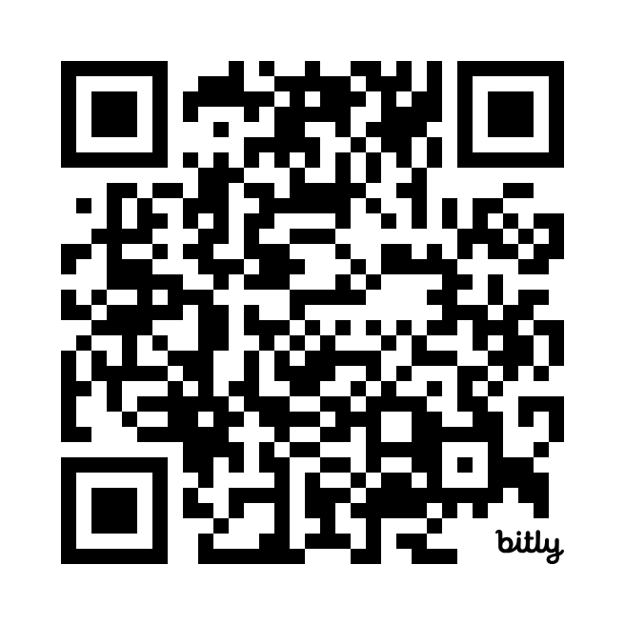
Concursos
Inscripciones hasta 24 de Noviembre
1 RETO Una empresa andaluza, MetamedicsVR, lanzara un RETO relacionado con ODS.
Trabajo en equipo 5 personas para desarrollar una solución al reto.
27 de noviembre al 10 de diciembre
Presentación de un video de 2 min.
Notes:
RETO EMPEZAR
Concurso que pretende poner a prueba la capacidad innovadora de nuestros jóvenes, y a la vez incentivarlos a saber más sobre empresa y emprendimiento. Y todo con un componente necesario: el impacto social.
Lanzaremos un reto a los colegios: una empresa lanzara un reto que tenga impacto social y los estudiantes deberan dar respuesta a este reto en un video de dos minutos máximo. Valoraremos:
-La creatividad y capacidad de innovación. Cuán original es la propuesta.
-El impacto potencial en la sociedad. Cuán importante podría llegar a ser el beneficio.
-La calidad de la exposición, incluido el formato presentado.
Los estudiantes nos enviarán los videos que colgaremos en la OTT y en RRSS

Slide 21
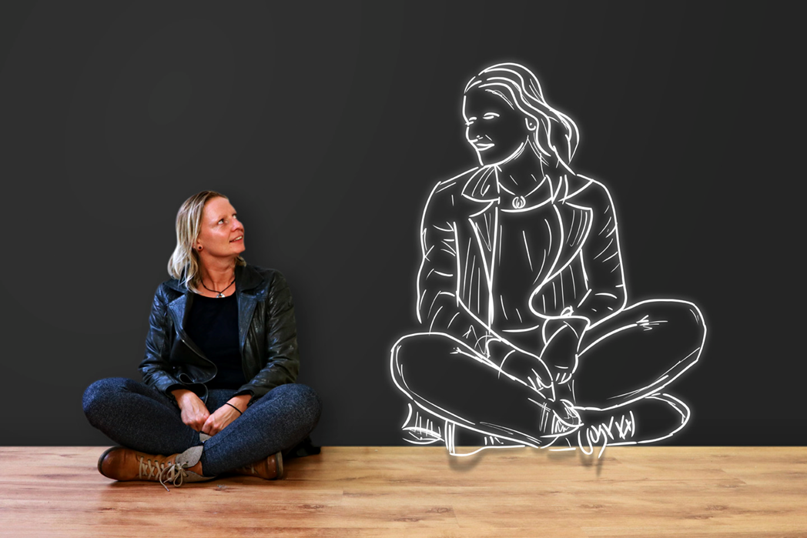
II Encuentro JÓVENES EMPRENDEDORES IES Zaidín-Vergeles
CONCLUSIONES

Slide 22
II Encuentro JÓVENES EMPRENDEDORES IES Zaidín-Vergeles
“No dejes que tus miedos te limiten, deja que tus sueños te guíen”
Mª Jesús Salcedo
@empleagranada

Slide 23
II Encuentro JÓVENES EMPRENDEDORES IES Zaidín-Vergeles
“INSPÍRATE, SUEÑA, HAZLO REALIDAD”
Alfonso Gil
@CCGranada

Slide 24
II Encuentro JÓVENES EMPRENDEDORES IES Zaidín-Vergeles
“Las metas son sueños con fechas límite”
Alejandro Valero
@AJE_Granada

Slide 25
II Encuentro JÓVENES EMPRENDEDORES IES Zaidín-Vergeles
“Trabaja tus competencias personales para emprender con tu idea.”
Mª Angeles Montero
@SAEmpleo

Slide 26
II Encuentro JÓVENES EMPRENDEDORES IES Zaidín-Vergeles
“Tenéis una oportunidad brutal de tener un impacto enorme en la sociedad que se está formando”
Pilar Manchón
Belén Carvajal
@bcarvajal69
@CadeGranada
Notes:
Estamos ante uno de los cambios mas importantes de la historia de la humanidad.
yo a los jóvenes siempre les digo lo mismo
“no sois el futuro sois el presente”
en un mundo de tanto cambio, “necesitamos que nos lideréis” en cuestiones que a los que tenemos unos pocos más años ya se nos escapan, a los que tienen muchos más años más todavía.
Hoy en día el marketplace es el mundo y desde todas partes se pueden hacer cosas increíbles,
entonces no estéis esperando siempre que os digamos lo que hay que hacer, sino empezar a decirnos qué es lo que tenemos que hacer vosotros a nosotros.

Slide 27

Estamos en un punto de inflexión: La oportunidad
Tenéis una oportunidad brutal de tener un impacto enorme en la sociedad que se está formando.
Estamos en un punto de inflexión importantísimo.
Y eso es una oportunidad pero también una responsabilidad. Nos podemos quedar observando o podemos saltar al campo y jugar.
Pilar Manchón
Directora de estrategia de investigación Google
Notes:
Siendo la temática de este encuentro “Tecnología y sostenibilidad”
Tengo que darle paso a una sevillana
Me atrevo a decir que es la mujer de máximo nivel en el campo de la IA (Inteligencia Artificial) a nivel mundial
Pilar Manchón: la española que vendió su startup a Intel
De la cúpula de Intel a la cúpula de Amazon
El giro de 180 grados para Indisys llegó en 2013, diez años después de su fundación, cuando fue adquirida por el gigante Intel por 26 millones de dólares. Pilar Manchón comenzó a formar parte del equipo de Intel y dio el salto a Silicon Valley, al área de I+D de la compañía, mientras el resto de la plantilla, que ya entonces estaba formada por 20 personas, se integraba desde Sevilla en la estructura de Intel.
En octubre de 2016, daba un nuevo salto en su carrera profesional y aterrizaba en Amazon, el gigante del comercio electrónico, trabajo en AWS como “Directora de Interfaces Cognitiva”.
Actualmente trabaja en Google
Es la 1º y única mujer directora de Google
Trabaja en el Área de Google Research como “Directora de estrategia de investigación”
Es Sevillana y cursó los estudios de Filología Inglesa en la Universidad de Sevilla, donde hace poco dío una charla a los alumnos (diciembre 2022)
De donde he cortado este video https://www.youtube.com/watch?v=6LB9VMnkicQ&t=1136s&pp=ygUNcGlsYXIgbWFuY2hvbg%3D%3D
Y mirad que nos dice…. video

Slide 28

II Encuentro JÓVENES EMPRENDEDORES IES Zaidín-Vergeles
GRACIAS!

